Slide 1
Рухи Землі. Пори року
Презентація підготовлена вчителем географії Драбівського НВК «загальноосвітня школа I-III ступенів ім.С.В.Васильченка - гімназія» Кравцовою Оленою Петрівною

Slide 2
Рухи Землі
Навколо осі
Навколо Сонця

Slide 3
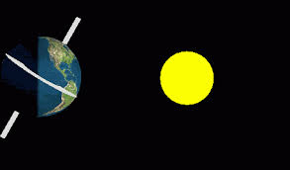
1 оберт навколо осі – 24 години
Нахил осі до площини Сонця 66˚
Наслідок – зміна дня і ночі
Обертання відбувається із зх. на сх. (проти годинникової стрілки)

Slide 4
1 оберт навколо Сонця – 365 діб і приблизно 6 годин
Літо
Весна
Осінь
Зима

Slide 5
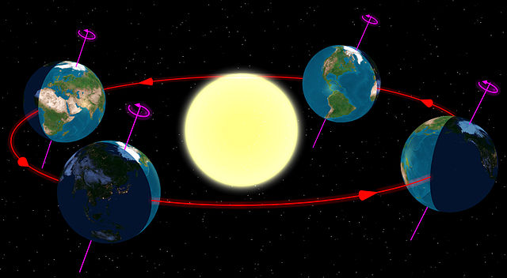
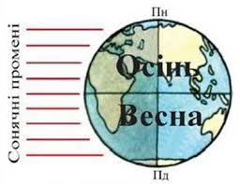
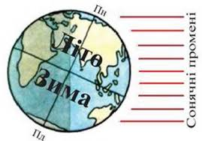

Slide 6
Сонце в зеніті, коли промені падають під прямим кутом

Slide 9
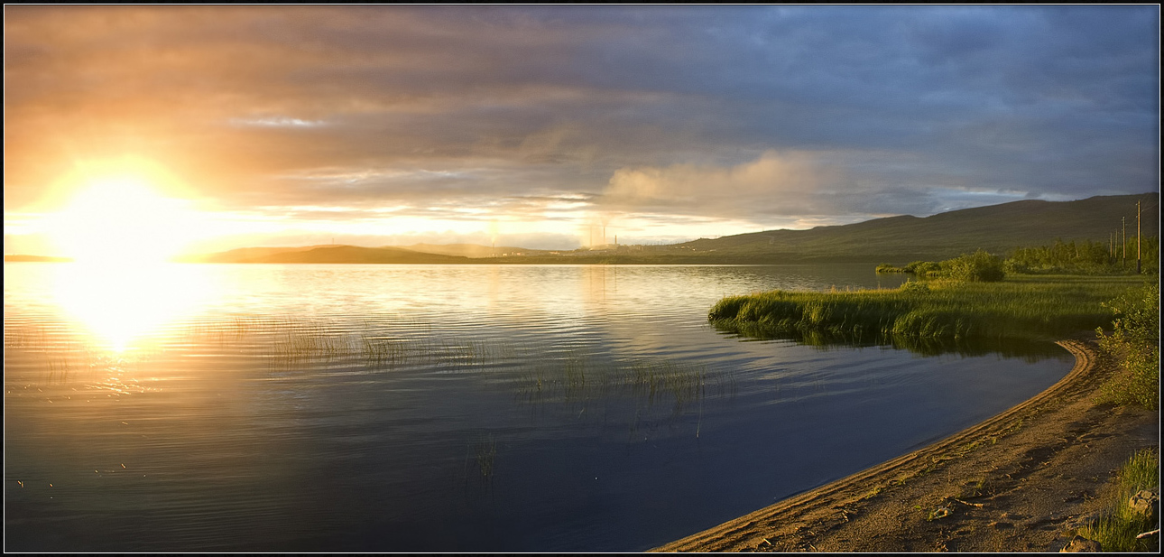
Полярний день

Slide 10
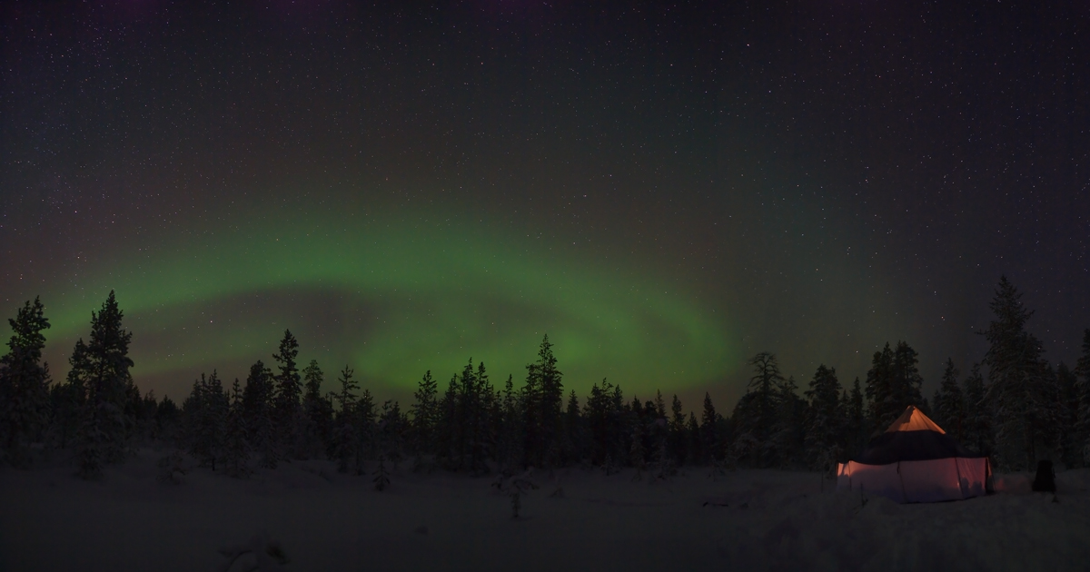
Полярна ніч

Slide 11
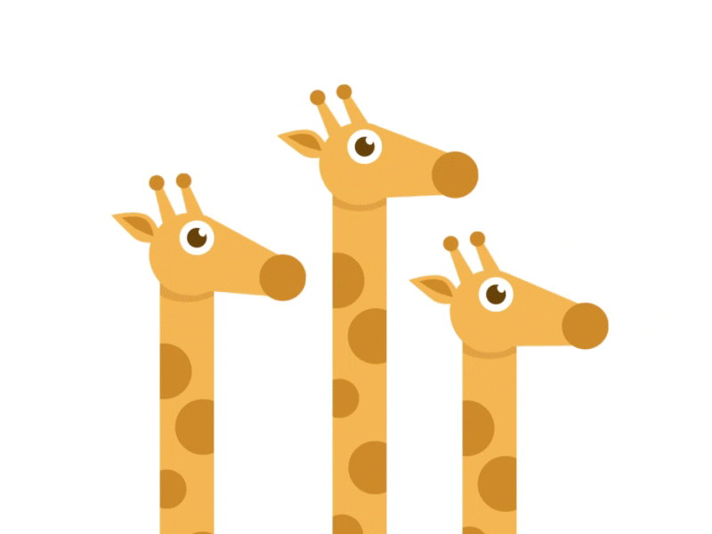
Домашнє завдання:§ 28,заповни таблицю в зошит.
дата | Де Сонце в зеніті | Пора року в Північній півкулі
22 червня
22 грудня
21 березня
23 вересня

